Slide 1

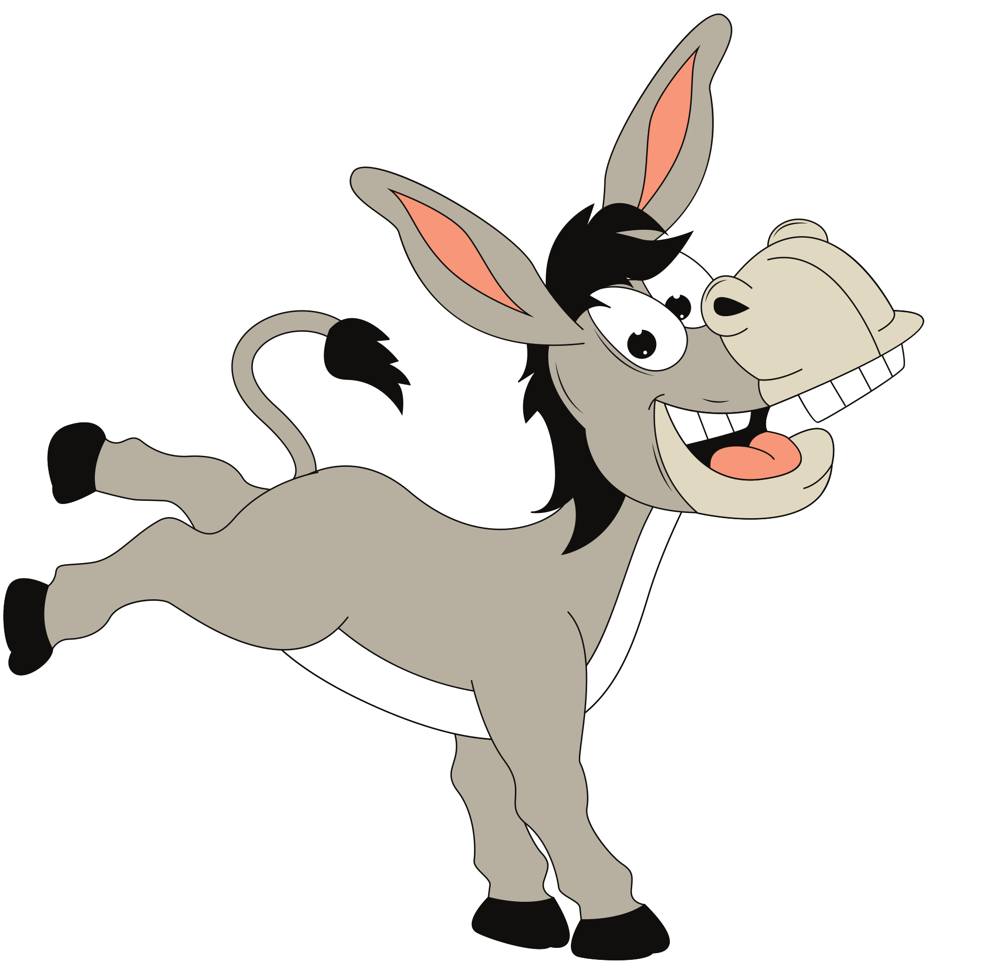
induire
le biais
d’action

Slide 2
Le biais d’action désigne notre tendance à
préférer l’action
à l’inaction,
même lorsque l’action n’offre pas de meilleures chances de succès.

Slide 3
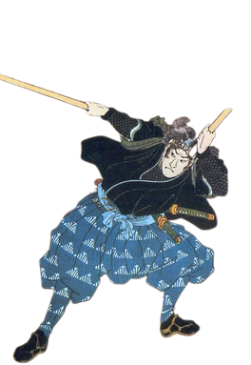
miyamoto musashi, dans le
Traité des 5 roues
Explique
Règle n•9
ne faites rien d’inutile

Slide 4
et Son corollaire
encouragez l’ennemi à des actions inutiles

Slide 5
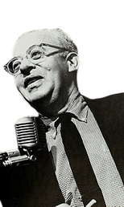

“faire réagir
l’ennemi,
voilà
la véritable action.”
Saul alinsky
pionnier du
community organizing

Slide 6
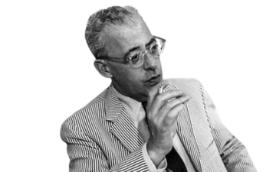


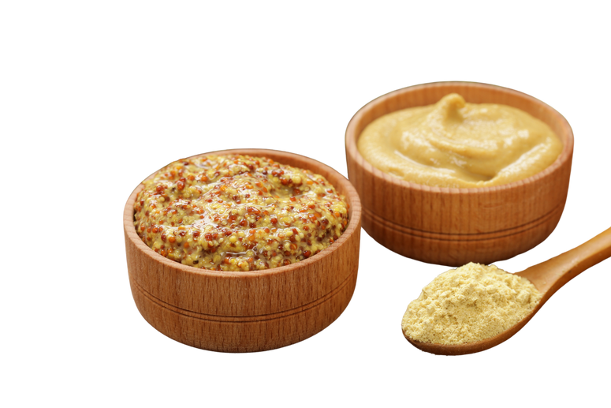
pour influencer, il ne faut pas se contenter d’agir,
Il faut faire réagir.

Slide 7
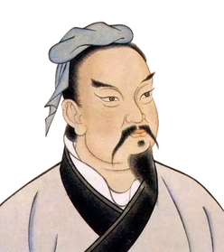
« Si ton
ennemi est colérique, cherche à l’irriter encore davantage. »
sun tzu

Slide 8
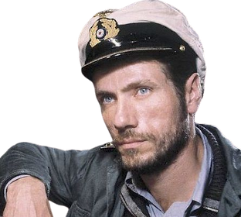
Les sous-mariniers savent
la chasse sous-marine consiste souvent à faire commettre une erreur à
l’ennemi.
Le premier
qui bouge vite
a perdu !

Slide 9
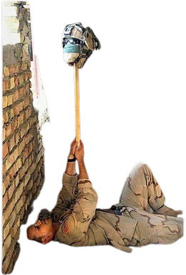
Les snipers le savent
Ça a l’air stupide
Mais si on le fait
C’est que
ça marche,
Pour forcer
l’ennemi
à se devoiler.
P

Slide 10
Le premier qui tire
a perdu !
P

Slide 11

nous estimons souvent que pour avoir l’initiative, il faut agir.
C’est le biais d’action.
Pourtant, Faire agir l’adversaire constitue une forme d’initiative
PLUS PUISSANTE

Slide 12
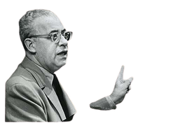
Vous pouvez agir
poussez l’adversaire
à réagir
Relisez musashi
Suivez-moi pour
ne rien manquer

